Slide 1
Профилактика буллинга
Выполнила: Зенчикова В.М.
Согласовано: Г.Н. Бобылева

Slide 2
Буллинг – это запугивание, унижение, травля, психологический и/или физический террор, направленный на то, чтобы вызывать у другого страх и тем самым подчинить его себе.

Slide 3
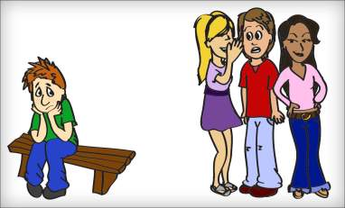
Жертвы буллинга
Чувствительные, застенчивые, замкнутые, очень эмоциональные, но эмоции не выплескивают, а переживают внутренне.
Часто тревожные, имеющие заниженную самооценку.
Часто не имеют ни одного друга, успешнее общаются со взрослыми, чем со сверстниками.

Slide 4
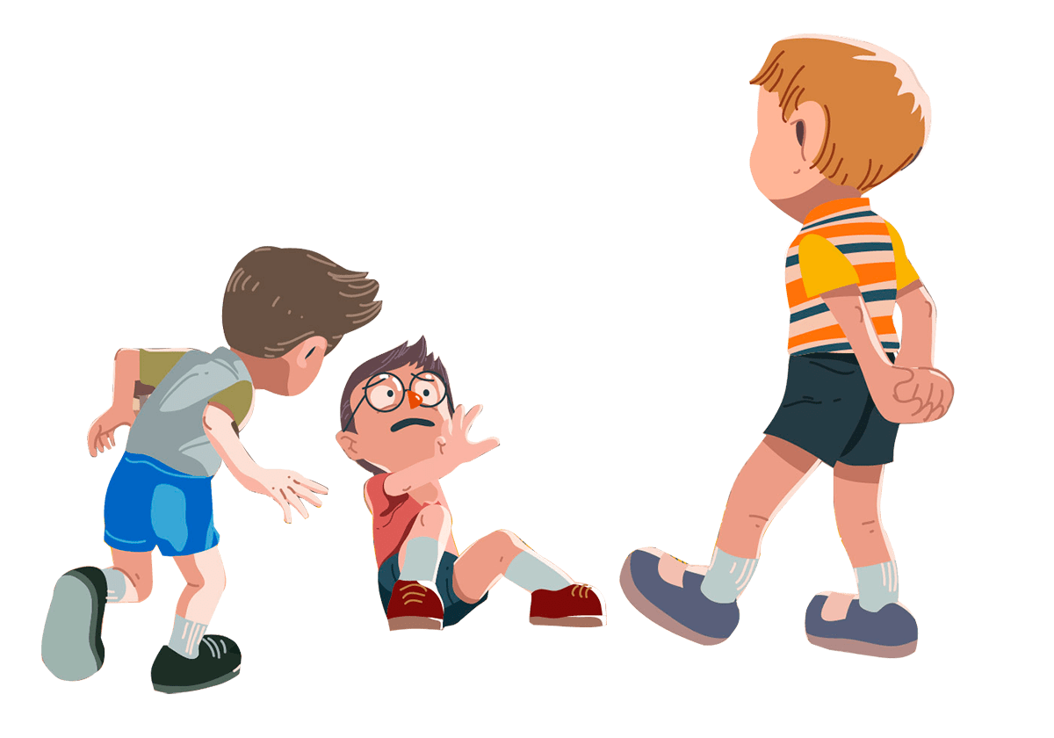
Типы буллинга:
Физическая агрессия
Словесный буллинг
Запугивание
Изоляция
Вымогательство
Повреждение имущества

Slide 5
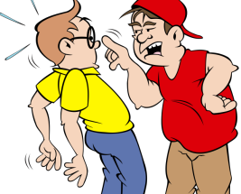
Наиболее часто жертвами буллинга становятся дети, имеющие:
Особенности поведения – замкнутые, чувствительные, застенчивые, тревожные дети или дети с импульсивным поведением, не уверены в себе, несчастны и имеют низкое самоуважение.
Особенности внешности – рыжие волосы, веснушки, оттопыренные уши, кривые ноги, особая форма головы, вес тела (полнота или худоба) и т.д..
Неразвитые социальные навыки – часто не имеют ни одного близкого друга и успешнее общаются со взрослыми нежели со сверстниками.

Slide 6
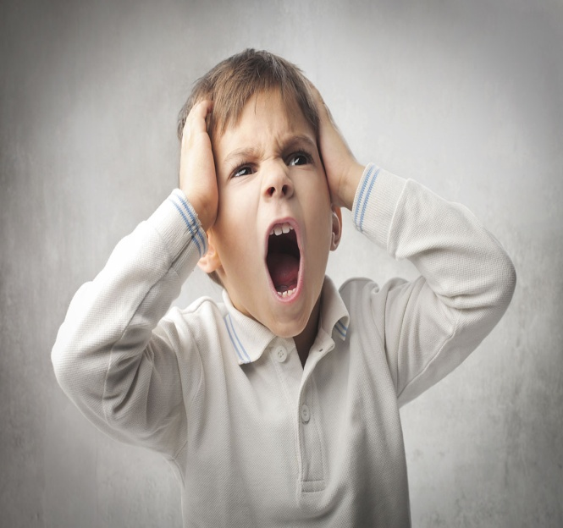
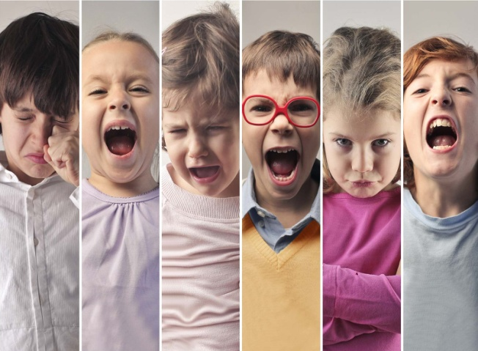
Последствия для жертвы буллинга
Расстройство психики. Даже единичный случай буллинга оставляет глубокий эмоциональный шрам, требующий социальной работы психолога.
Сложности во взаимоотношениях. В большинстве случае остаются одинокими на всю жизнь. Больше общаются в социальных сетях, чем в реальном мире.
Болезни. Близким результатом буллинга очень часто бывают физические недомогания. Возможны расстройства сна и перерастание травмы в психосоматику. Болевой синдром уходит только после работы психолога.

Slide 7
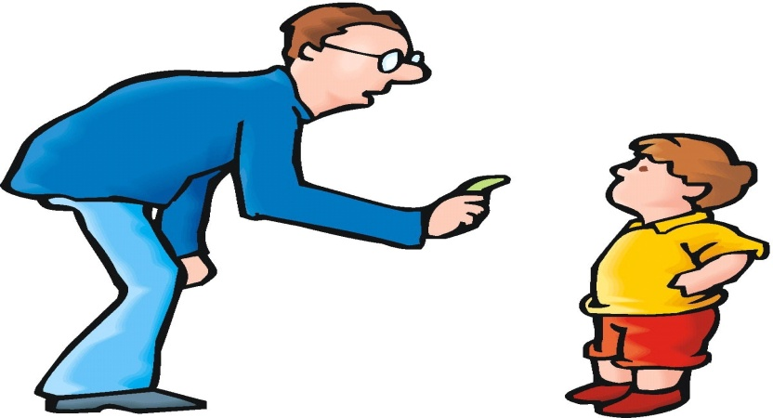
Это должен знать каждый!
Применение физического насилия уголовно наказуемо!
Оскорбления несовершеннолетнего ребенка другим несовершеннолетним ребенком влечет наказания по Статье 5.61 Административного кодекса РФ, которая предусматривает штраф в размере от 5 000 до 10 000 тыс.рублей!
Уголовная ответственность наступает с 14 лет!

Slide 8
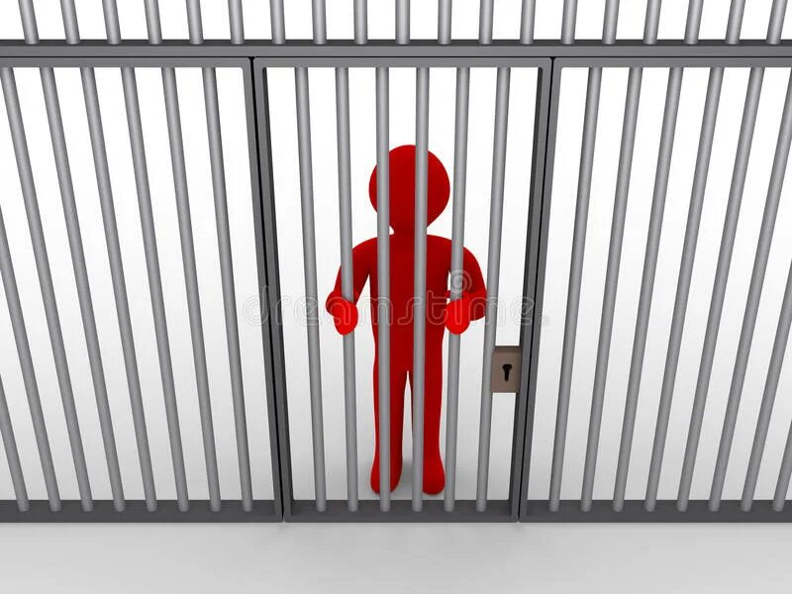
Самое суровое наказание в соответствии с УК РФ установлено - доведение лица до самоубийства или до покушения на самоубийство путем угроз, жестокого обращения или систематического унижения человеческого достоинства потерпевшего.
Такое деяние, если совершено в отношении несовершеннолетнего, или в информационно-телекоммуникационных сетях (включая сеть "Интернет") наказывается лишением свободы на срок от 8 до 15 лет.
Уголовной ответственности за совершение такого деяния подлежит ответственности 16-летний злоумышленник.
Так, в силу ч. 1 ст. 5.35 КоАП РФ нерадивый родитель может понести наказание в виде штрафа в размере от 100 000 до 500 000 рублей.

Slide 9
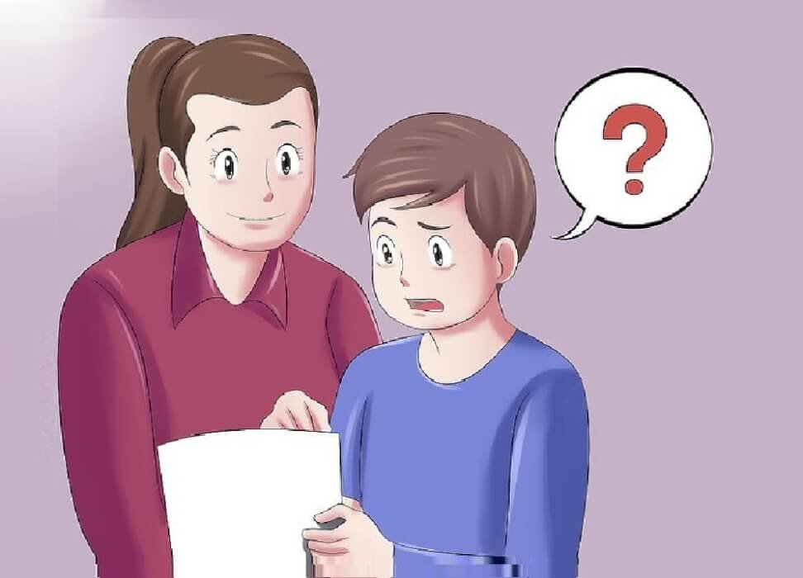
Профилактика буллинга
Глядя в зеркало научитесь спокойно и уверенно говорить «нет» или «оставь меня в покое». Таким образом, «агрессор» ищущий в «жертве» признаки слабости, получает решительный отбор.
Научитесь ходить, держа себя прямо, уверенно, решительно, вместо того, чтобы передвигаться ссутулившись, боязливо озираясь и т.п.
Используйте юмор. Отвечать на агрессию при помощи шуток, смешных стишков, анекдотов. Очень трудно обидеть человека, который не хочет принимать издевательства всерьез.
Избавляйтесь от плохих привычек, являющихся причиной буллинга (например, привычке ковыряться в носу, ябедничать, скидывать с парты вещи других детей и т.п.).

Slide 10
А еще нужно:
Отыскать себе друга, среди товарищей по команде, а еще лучше несколько настоящий друзей.
Найти общий язык с каждым товарищем по команде.
Научиться уважать мнение своих товарищей.
Не пытаться всегда побеждать в своих спорах с ровесниками.
Научиться проигрывать и уступать, если он, в самом деле, не прав.

Slide 11
Помни золотое правило: «Относись к людям так, как хочешь, чтобы относились к тебе»

